Slide 1
Вигоди і загрози для України від глобального потепління

Slide 2
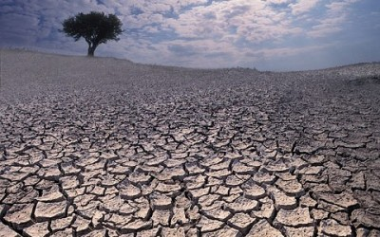
Глобальне потепління є процес, при якому середня температура близько збільшує земної поверхні повітря, що багато в чому пояснюється різною антропогенної діяльності. Хоча Є деякі природні причини цього підвищення температури, вони стоять, щоб бути незначною в порівнянні з антропогенними причинами.

Slide 3
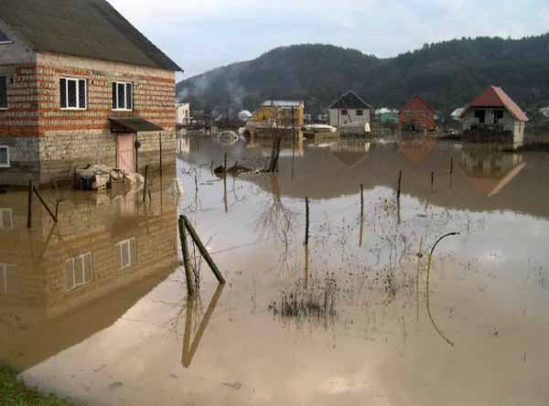
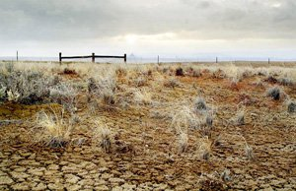
Невпинне зростання в майбутньому середньої річної температури, за спостереженням експертів, може призвести до видозміни природно-кліматичного ландшафту країни. Найчутливішими до цих трансформацій будуть Карпатський та південні і південно-східні наші регіони.

Slide 4
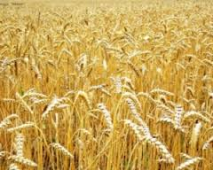
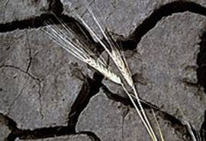
Глобальне потепління вплине на вирощування зерна в Україні, адже при значному насиченні вуглецю, урожаї можуть підвищитися, а при не значному насиченні – вони значно скоротяться .

Slide 5
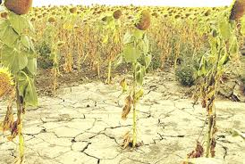
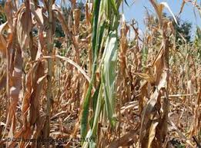
Глобальне потепління серйозно вплине на забезпечені водними ресурсами (насамперед питною водою) найпосушливіших регіонів. Відповідно до цього зростуть витрати пов’язані із забезпечення водопостачанням південних і східних областей України, будівництвом каналів та більшої кількості зрошувальних систем.

Slide 6
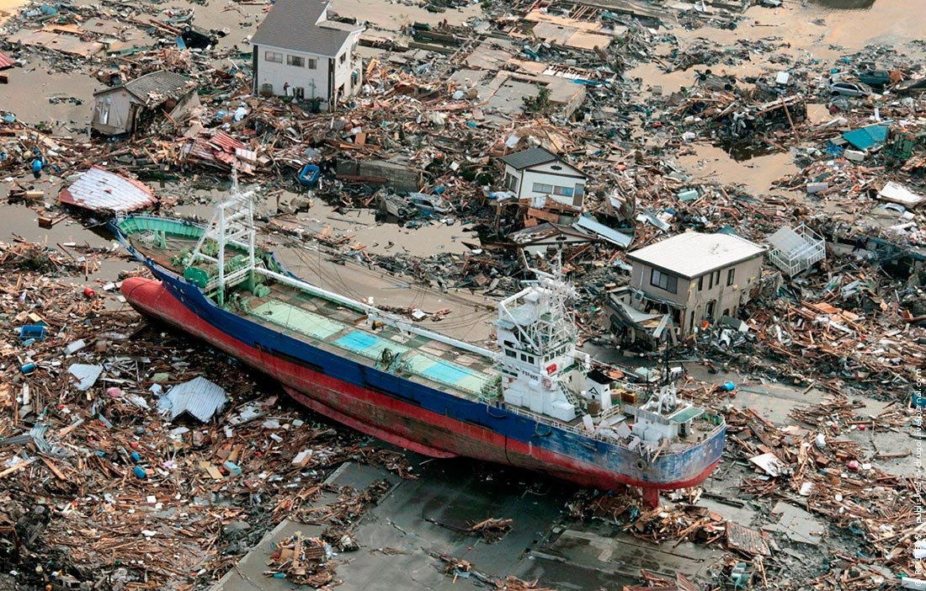
Фінансові витрати на боротьбу із природними катастрофами будуть величезними та впливатимуть на економічну ситуацію
(як наприклад в Японії).

Slide 7
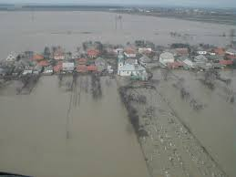
Підняття рівня світового океану спричинить затоплення прибережних територій, тому значні витрати будуть пов’язані із забезпеченням людей новим житнеобхідністю захисту прибережних смуг, втратою водно-болотних угідь, береговою ерозію та проникненням соленої води у ґрунти та підземні води.

Slide 8
ДЯКУЮ, ЗА УВАГУ ☺

